Slide 1
Приятного просмотра!

Slide 2
Мой любимый уголок города
Чучуевой Полины 4 «Б» класс

Slide 3
План
Знакомство с городом Таганрогом.
Улица Фрунзе
Школа №10
Парк имени М. Горького
Вывод

Slide 4
Встреча с друзьями
Девочка: привет меня зовут Надя и мне 12 лет.
Мальчик: привет меня зовут Артём и мне 10 лет.

Slide 5
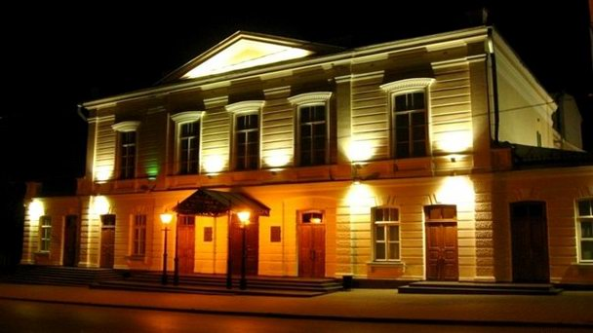
Разговор Артёма и Нади
Артём: привет Надя! Как дела? Какой наш путь и куда?
Надя: привет Артём у меня всё отлично! Наш путь далёк, наш путь в город Таганрог! Это путешествие в Таганрогский центральный парк имени А. М. Горького

Slide 6
Школа № 10
Артём : Вот и школа №10 находится на улице фрунзе 40. Я думаю что 10 школа самая лучшая в городе. А может заглянем внутрь?

Slide 7
Учительница географии
Нина Сергеевна: здравствуйте, ребята, добро пожаловать в школу № 10. Что я могу вам рассказать?

Slide 8
Разговор
Надя: о Нина Сергеевна здравствуйте! 1)Что вы тут делаете? 2) как ваши дела? 3) как нам попасть в центральный парк имени Горького? Досвидания!!!
Нина Сергеевна: здравствуйте ребята! 1)Я здесь учу ребят 5 – 7 классов
2) у меня всё хорошо, а у вас как? 3) вы должны пройти возле админестрации и возле театра, прямо и прямо и вот вам парк. Досвидания ребята!!!

Slide 9
Вот и парк
Парк культуры и отдыха им. Горького — городской парк в Таганроге. Расположен на Петровской улице.
Официальное наименование учреждения - муниципальное автономное учреждение "Центр культурно-досуговой деятельности".
На сегодняшний день Парк культуры и отдыха им. Горького расположен на территории, ограниченной Петровской улицей, Социалистической улицей, Большим Садовым переулком, Канатной улицей и Малым Садовым переулком.

Slide 10
История парка.
2 (14 апреля) 1806 года по представлению главы Таганрога барона Б. Кампенгаузена было получено разрешение на создание в городе Аптечного сада^{[1]}. 30 июня 1806 года землемер Ростовского уезда инженер Шаржинский представил план сада, часть которого отводилась под аптечные плантации, другая под посадку фруктовых и декоративных деревьев и виноградников. Летом и осенью были произведены земляные работы, для которых использовались арестанты острога. Были спланированы плантации, несколько аллей и дорожек, вырыты колодцы, построены помещения для сторожей и хранения инструмента, проведены первые посадки растений^{[1]}.

Slide 11
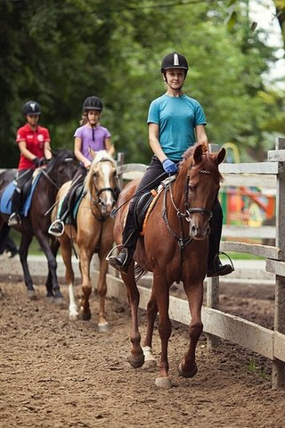
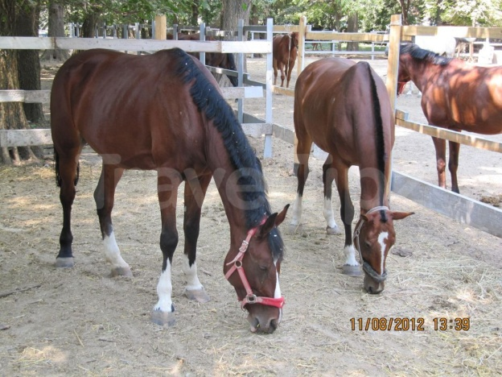
Лошади в парке
Артём: Мои любимые лошадки, как я их люблю!!! Я мечтал заниматься конным спортом и получать от этого удовольствие! Но мне сейчас не до этого. И так я вам расскажу о Таганрогских лошадях которые находятся в центральном парке. Начнём. Первое я что вам хочу сказать в Таганроге не любят школу верховой езды в центральном парке, это очень жаль!!! Но зато там есть много лошадей которых привозят из разных городов. И они выступают в парке. А ещё у нас в парке есть очень красивые лошади.

Slide 12
Зелёный театр
Театр
Фотография зелёного театра
Театр расположен в городе Таганроге, на улице Петровской в парке имени Горького. В нём проводятся разные выступления. В Зелёном театре очень интересно там выступают с: танцами и песнями иногда рассказывают стихи и интересные истории.

Slide 13
Зоопарк в парке
Надя : а вот и зоопарк в парке но он платный из за этого мы туда не пойдём, очень жаль конечно но..! В этом зоопарке есть разные звери например : верблюд, филин, павлин и другие.

Slide 14
Скульптура «Каштанка»
Надя: а эта скульптура из произведения А. П. Чехова «Каштанка в цирке», самое знакомое произведение Чехова!
Артём : о а давай положим монетку!
Надя : давай! Вот мы и бросили монетку, и может быть вернёмся сюда когда нибудь!

Slide 15
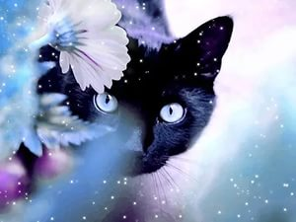
Вывод
Надя : Это путешествие было замечательным, и я с нетерпением хочу приехать сюда ещё раз!
Артём : так жалко что мы уже уезжаем, но мы узнали много интересного, и мне очень приятно находится в этом городе!

Slide 16
Спасибо за внимание

